Slide 1
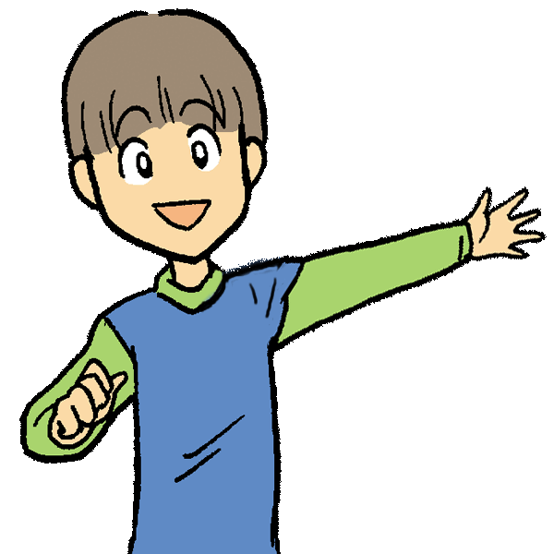
けんしん 内科健診です。
せつめい
説明をよく聞いて正しく受けよう。

Slide 2
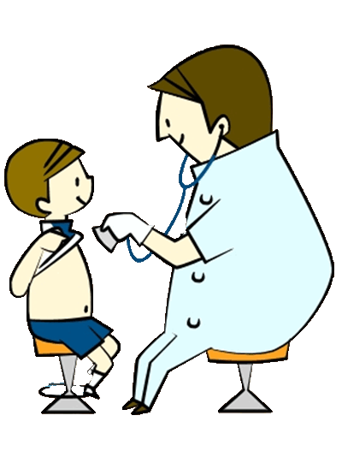
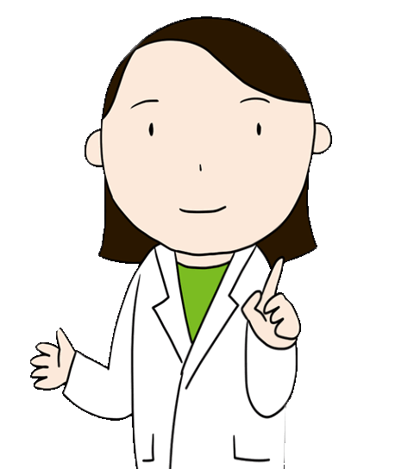

Slide 3
大切な理由
しんぞう いた
１，運動をして心臓が痛くなったり、
息ができなくなったりしないか❣
２，せぼねが曲がる病気はないか❣
３，水泳をしてひふが病気にならないか❣
４，のどの病気はないか❣
けつえき
５，血液の病気はないか❣

Slide 4
ちょうしんき 聴診器で何がわかるのかな❣
しんぞう みだ
＊心臓の音、リズムの乱れを
ききわけるよ。
しず
＊静かにしていないと聞こえないね

Slide 5
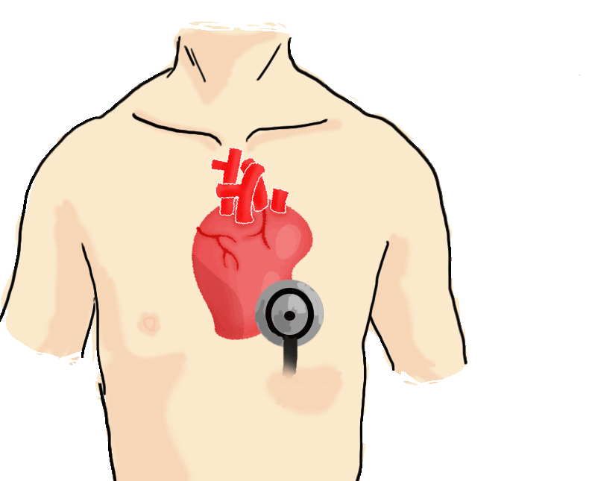
ちが
音の違いを
聞き分けます。
きょうりょく
協力してね❣

Slide 6
ちょうしんき 聴診器で何がわかるのかな❣
す
＊大きく吸ってね。
は
＊大きく吐いてね。
しず
＊静かでないと
聞こえないね。

Slide 7
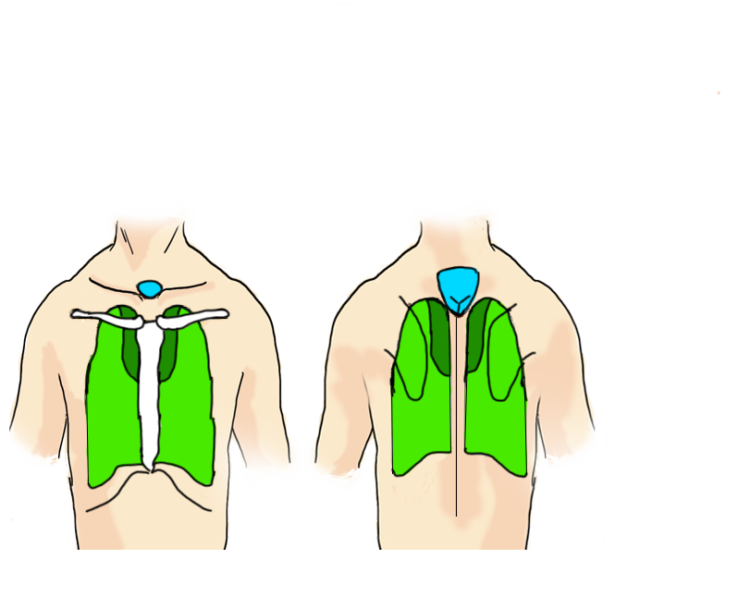
むね
胸のおと
せなか
背中の音を
聞き分けるよ。
きょうりょく
協力してね❣

Slide 8
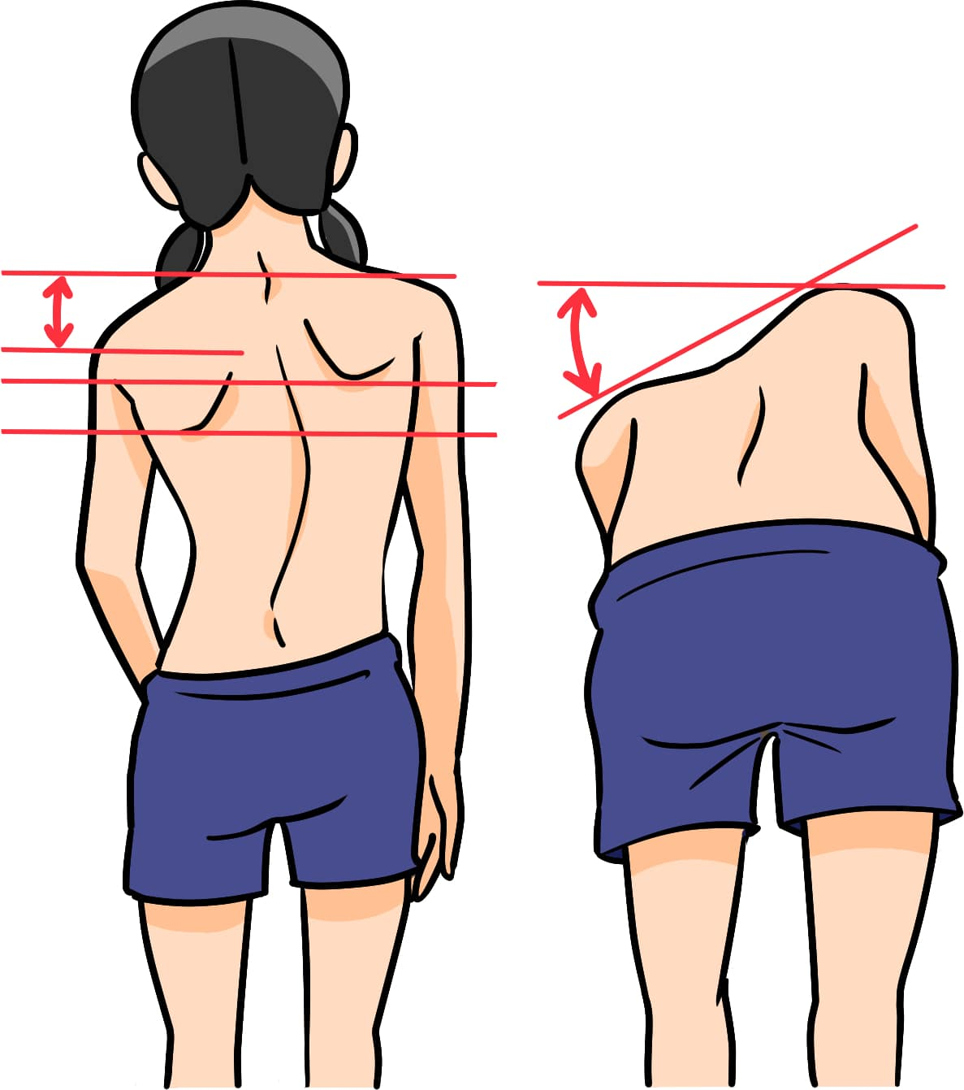
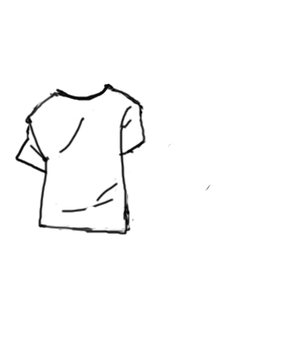
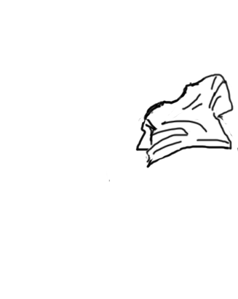
せぼね 背骨が曲がる病気はないかな❣
＊シャツを着てると分からないね❣
きょうりょく
協力してね❣

Slide 9
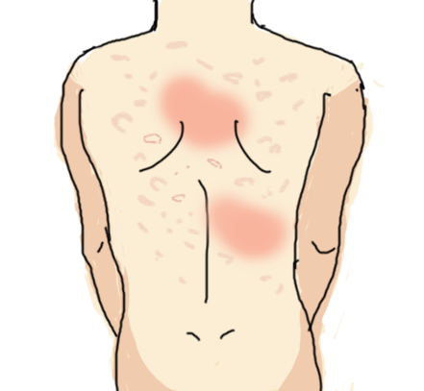
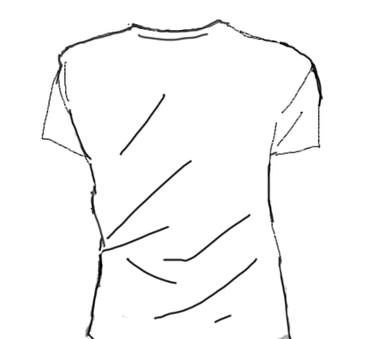
ひ ふ 皮膚の病気はないかな❣
＊シャツを着てると分からないね❣
きょうりょく
協力してね❣

Slide 10
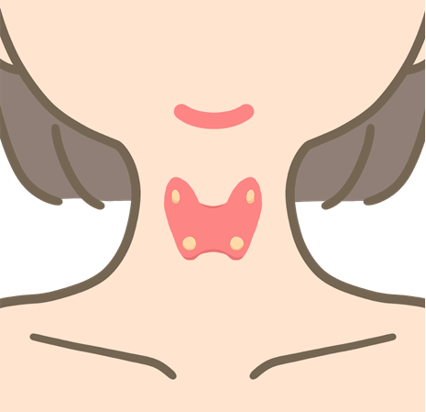
のどの病気を見つけるよ❣

Slide 11
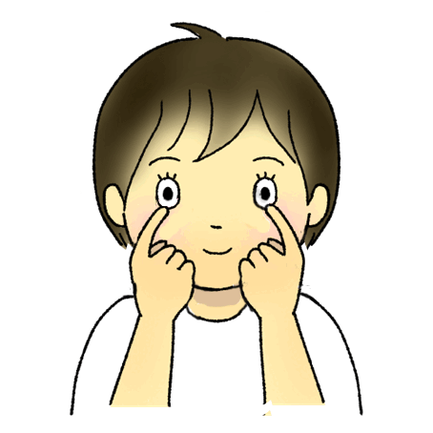
けつえき
血液の病気はないかな❣

Slide 12
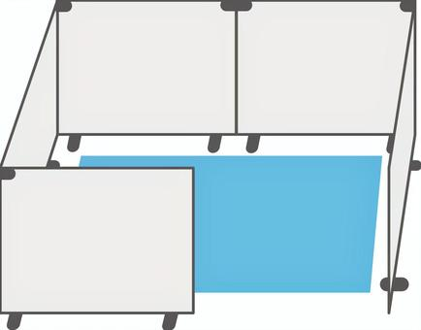
は 恥ずかしくない しんさつ ように診察は 一人ずつ❣
ルールがあるよ
まもってね❣

Slide 13
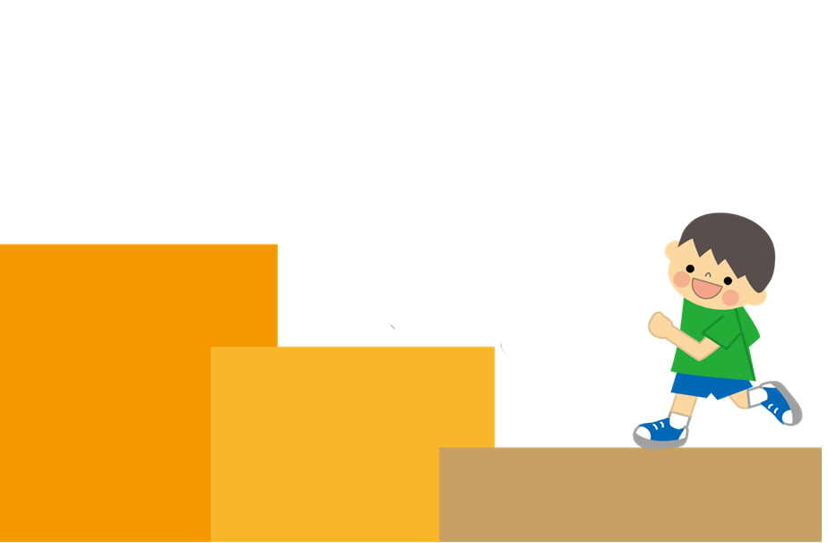
きょうりょく
協力してくれて
ありがとう❣
お手紙をもらったら
病院に行ってね！

